Slide 1





《科学通报》——聚合中文科学与科普的高端、综合类期刊
1950年创刊，旬刊，每月出版3期
栏目：评述、论文、快讯、观点、 亮点述评、悦读科学、科学访谈、科技前沿
Impact Factor 1.2
CiteScore
2.5
收录： ESCI、EI、Scopus、中国科学引文数据库
中国科技期刊卓越行动计划领军期刊
新锐期刊分区表Q1区TOP期刊
报道范围
物理学与天文学
化学与能源科学
地球与环境科学
http://csb.scichina.com
生命科学
医学科学
材料科学与工程
曾报道过许多重要成果，如《结晶牛胰岛素的全合成》《水稻的雄性不孕性》和有关哥德巴赫猜想的研究等。其中1977年发表的《一种新型的倍半萜内酯——青蒿素》一文，是2015年诺贝尔生理学或医学奖获得者屠呦呦等人重要发现的首次记录。
微信公众号
科学家交流的平台 │ 国际科学研究的展台 │ 向世界展示的窗口 │ 中文期刊的旗舰

Slide 2

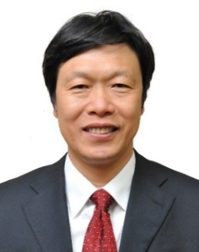
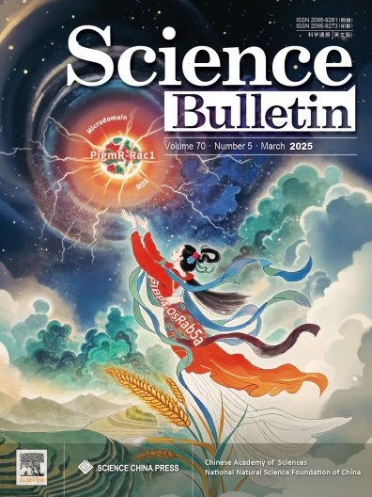
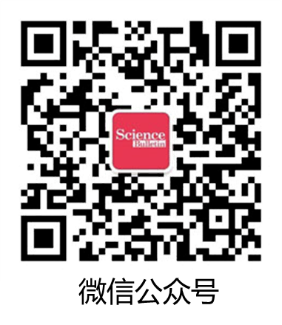
Science Bulletin: A World-leading Multidisciplinary Academic Journal
1966年创刊，综合性学术期刊，2015年改为现刊名
半月刊，年出版24期，650余篇
影响因子21.1，全球136种综合类期刊第6位，Q1区
CiteScore 20.3，全球200种综合类期刊第7位 ，Q1区
《新锐期刊分区表》1区TOP期刊
中国科技期刊卓越行动计划领军期刊
报道范围
高福 院士
主编
陈发虎 院士
地学执行主编
中国版顶刊
Nature档!
物理学与天文学 化学与能源科学 生命科学
医学科学 地球与环境科学 材料科学与工程
http://www.scibull.com
文章要求：
原创性论文需在科学性和创新性方面达到国际一流综合性期刊标准，研究内容应具有重要科学意义且有望开辟新的研究领域与方向，比专业类期刊上发表的工作有更广泛的影响力。
文章类型：
Articles，Reviews，Short Communications，Perspectives，Research Highlights，News & Views，Commentaries，Feature，Correspondences
主办：中国科学院 国家自然科学基金委员会
出版：《中国科学》杂志社 Elsevier
Notes:
2018年王恩哥主编，2023年高福主编

